Slide 1
R Studio
Echipa:
Cozma Miruna
Muresan Denisa
Stepanovici Denisa
Specializare: Informatică economică
Anul: 3

Slide 2
Ce este R ?
R este un limbaj de programare specializat pe domeniul statisticii orientat pe obiecte.
Este folosit în realizarea graficelor și a rapoartelor;
Un instrument utlizat intens de analiștii de date;
Oferă instrumente complexe pentru analiza statistică;
R Studio este un mediu integrat de dezvoltare (IDE) pentru R, care oferă o soluție unică pentru toate graficele și calculele statistice.
Acesta include o consolă, un editor de evidențiere a sintaxei care acceptă executarea directă a codului, precum și instrumente pentru plotare, istoric, depanare și gestionarea spațiului de lucru.

Slide 3
R Studio
RStudio este disponibil în ediții open source și comerciale - integrează instrumentele pe care le utilizăm cu R într-un mediu integrat.
Rulează pe desktop (Windows, Mac și Linux) sau într-un browser conectat la RStudio Server sau RStudio Workbench (Debian / Ubuntu, Red Hat / CentOS și SUSE Linux).

Slide 4
R Studio
RStudio IDE este parțial scris în limbajul de programare C++ și utilizează cadrul Qt pentru interfața sa grafică cu utilizatorul. Procentul mai mare al codului este scris în Java. JavaScript este, de asemenea, printre limbile utilizate.
Cu ajutorul acestui IDE putem realiza:
Aplicații interactive web
Documente
Rapoarte
Grafice
Statistici

Slide 5
Caracteristici
navigare eficientă prin fișiere și funcții
poate structura dezvoltarea în proiecte
suport integrat pentru Git și subversiuni
editor de HTML, PDF, documente Word si prezentări
Evidențierea sintaxei
autocompletarea codului
indentare inteligentă
poate executa codul R direct din editor
salt rapid la definițiile funcțiilor

Slide 6
Caracteristici
Îmbină fluxul de lucru:
integrează Ajutorul R cu documentația
se poate lucra mai eficient cu mai multe foldere prin proiecte
browser pentru Workspace si editor de date
Editare & Depanare:
depanare interactivă pentru diagnosticarea si repararea erorilor
pachete pentru instrumente extinse de dezvoltare
editare cu ajutorul Sweave si R Markdown

Slide 7


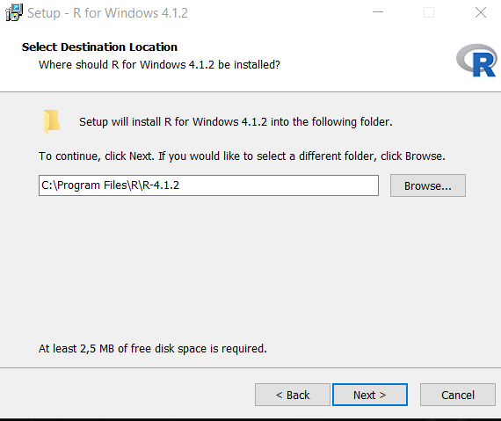
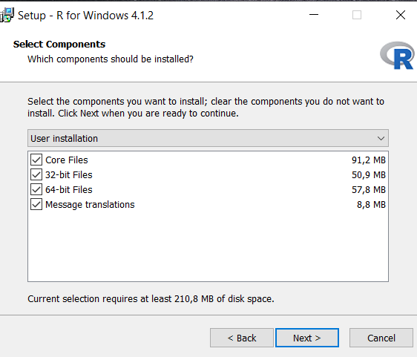

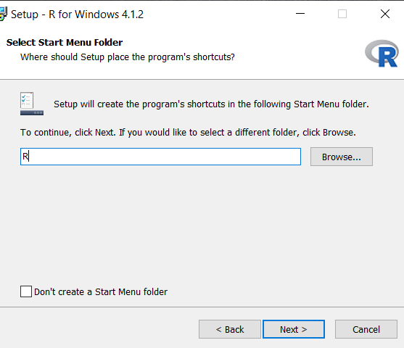
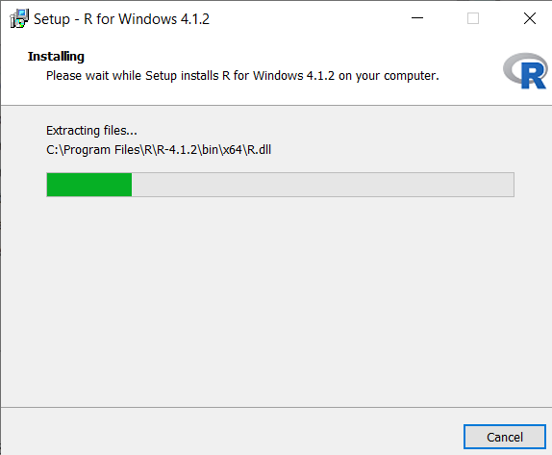
Instalare
Primul pas este să instalăm mediul R.
Accesăm următorul link și alegem sistemul de operare : The Comprehensive R Archive Network (r-project.org)
Următorul pas este să selectăm folder-ul unde va fi instalat, după aceea alegem componentele care dorim să fie instalate.

Slide 8
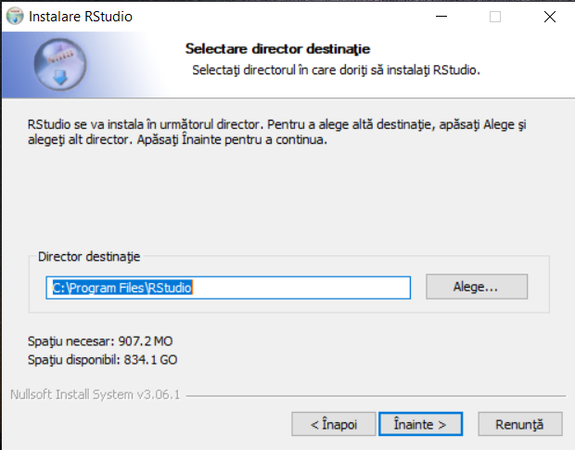
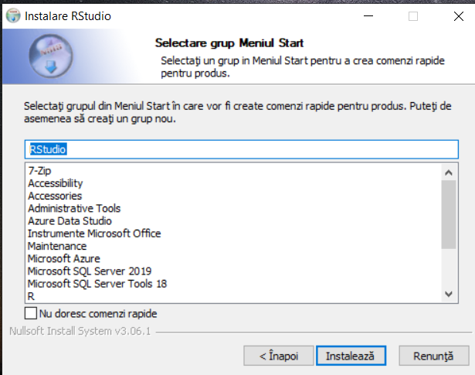
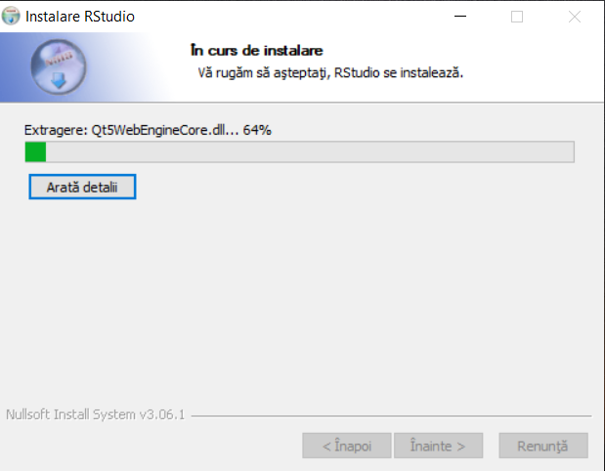
Instalare
Următorul pas este să instalăm IDE-ul R Studio
Accesăm următorul link și alegem versiunea care ni se potrivește:
Download the RStudio IDE - RStudio
Selectam folder-ul destinație pentru IDE
Selectăm un grup pentru meniul de start

Slide 9
Avantaje
Dezavantaje
Este conceput pentru a face mai ușoară scrierea de script-uri
Este convenabil pentru a vizualiza și pentru a interacționa cu obiectele stocate în mediu de lucru
Este posibilă setarea folder-ului de lucru si vizualizarea fișierelor de pe computerul tău
Face grafica mult mai accesibilă pentru un utilizator
Capacitatea de a avea o fereastră separată pentru editorul sursă
Funcția de completare automată a codului
Este destul lent în momentul rulării
Uneori exista probleme în vizualizarea datelor

Slide 10
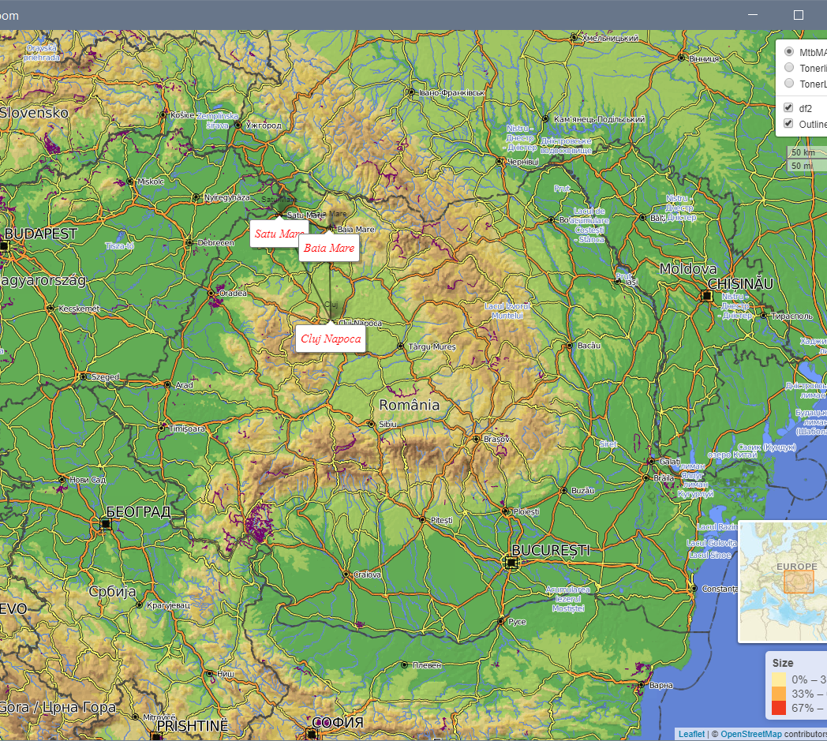
Aplicația noastră
Echipa noastră a realizat o aplicație simplă în RStudio care ajută utilizatorul să măsoare distanța liniară dintre două locații sau aria unui poligon, pentru care acesta alege vârfurile.

Slide 11
Întrebări
Ce este R Studio ?
Ce putem realiza cu R Studio ?
Care este una dintre caracteristicile IDE –ului ?
Pe ce sistem de operare poate fi instalat R Studio ?
În ce limbaj este scris R Studio ?

